Slide 1
最近公共祖先
LCA
stff577
2023 年 1 月 12 日
. . . . . . . . . . . . . . . . . . . .
. . . . . . . . . . . . . . . . . . . .
2023 年 1 月 12 日

Slide 2
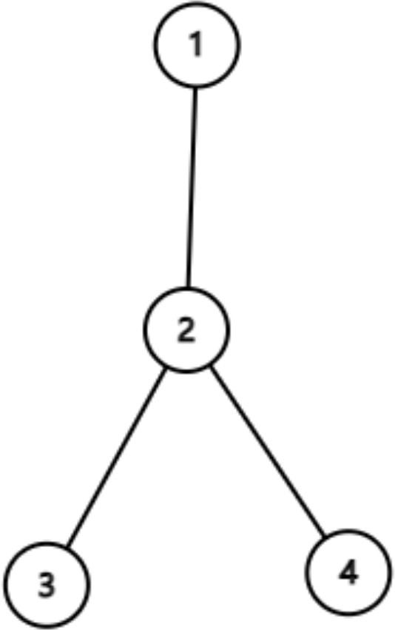
在有根树中，祖先指从根到该节
点所经分支上的所有节点。在这里，一个节点也可 以是它自己的祖先。LCA(1, 2) 为 2，LCA(3, 4) 为 2
概念
. . . . . . . . . . . . . . . . . . . .
. . . . . . . . . . . . . . . . . . . .
2023 年 1 月 12 日

Slide 3
求解方法
考虑最暴力的做法
. . . . . . . . . . . . . . . . . . . .
. . . . . . . . . . . . . . . . . . . .
2023 年 1 月 12 日 3 / 11

Slide 4
求解方法
考虑最暴力的做法
因为在有根树上，除了根节点，我们能确定每个节点有且仅有一个 父节点，所以先标记一个节点的所有祖先节点，然后再从另一个节 点往父节点遍历，遇到的第一个被标记过的节点就是最近公共祖先 了
. . . . . . . . . . . . . . . . . . . .
. . . . . . . . . . . . . . . . . . . .
2023 年 1 月 12 日 3 / 11

Slide 5
求解方法
考虑最暴力的做法
因为在有根树上，除了根节点，我们能确定每个节点有且仅有一个 父节点，所以先标记一个节点的所有祖先节点，然后再从另一个节 点往父节点遍历，遇到的第一个被标记过的节点就是最近公共祖先 了
一次询问的时间复杂度为 O(n)
. . . . . . . . . . . . . . . . . . . .
. . . . . . . . . . . . . . . . . . . .
2023 年 1 月 12 日 3 / 11

Slide 6
离线 tarjan
问题引入
给定一棵有根树，树上有一些特殊节点，每次询问给一个点，问它的祖先 节点中，距离它最近的特殊节点是哪个
n, m, q ≤ 10⁵
. . . . . . . . . . . . . . . . . . . .
. . . . . . . . . . . . . . . . . . . .
2023 年 1 月 12 日 4 / 11

Slide 7
先把所有询问读进来，每个节点开一个 vector < int >，记录这是第 几个询问。同时开一个 ans 数组，ans[i] 代表第 i 次询问的答案
离线 tarjan
. . . . . . . . . . . . . . . . . . . .
. . . . . . . . . . . . . . . . . . . .
2023 年 1 月 12 日 5 / 11

Slide 8
离线 tarjan
先把所有询问读进来，每个节点开一个 vector < int >，记录这是第 几个询问。同时开一个 ans 数组，ans[i] 代表第 i 次询问的答案
从根节点进行一次 dfs，设一个变量，遇到特殊节点之后就将变量 的值改成当前最近遇到的特殊节点，dfs 出来时再变回原来的版本
. . . . . . . . . . . . . . . . . . . .
. . . . . . . . . . . . . . . . . . . .
2023 年 1 月 12 日 5 / 11

Slide 9
离线 tarjan
先把所有询问读进来，每个节点开一个 vector < int >，记录这是第 几个询问。同时开一个 ans 数组，ans[i] 代表第 i 次询问的答案
从根节点进行一次 dfs，设一个变量，遇到特殊节点之后就将变量 的值改成当前最近遇到的特殊节点，dfs 出来时再变回原来的版本
遍历每个节点的 vector，将最近一次遇到的特殊节点的编号赋值给 对应的 ans[i]
. . . . . . . . . . . . . . . . . . . .
. . . . . . . . . . . . . . . . . . . .
2023 年 1 月 12 日 5 / 11

Slide 10
离线 tarjan
先把所有询问读进来，每个节点开一个 vector < int >，记录这是第 几个询问。同时开一个 ans 数组，ans[i] 代表第 i 次询问的答案
从根节点进行一次 dfs，设一个变量，遇到特殊节点之后就将变量 的值改成当前最近遇到的特殊节点，dfs 出来时再变回原来的版本
遍历每个节点的 vector，将最近一次遇到的特殊节点的编号赋值给 对应的 ans[i]
遍历 ans 数组进行输出
. . . . . . . . . . . . . . . . . . . .
. . . . . . . . . . . . . . . . . . . .
2023 年 1 月 12 日 5 / 11

Slide 11
离线 tarjan
先把所有询问读进来，每个节点开一个 vector < int >，记录这是第 几个询问。同时开一个 ans 数组，ans[i] 代表第 i 次询问的答案
从根节点进行一次 dfs，设一个变量，遇到特殊节点之后就将变量 的值改成当前最近遇到的特殊节点，dfs 出来时再变回原来的版本
遍历每个节点的 vector，将最近一次遇到的特殊节点的编号赋值给 对应的 ans[i]
遍历 ans 数组进行输出 时间复杂度 O(n + q)
. . . . . . . . . . . . . . . . . . . .
. . . . . . . . . . . . . . . . . . . .
2023 年 1 月 12 日 5 / 11

Slide 12
受上述算法启发，我们是不是也能先按照本身的性质，对询问进行 回答，最后按序输出呢
离线 tarjan
. . . . . . . . . . . . . . . . . . . .
. . . . . . . . . . . . . . . . . . . .
2023 年 1 月 12 日 6 / 11

Slide 13
离线 tarjan
受上述算法启发，我们是不是也能先按照本身的性质，对询问进行 回答，最后按序输出呢
我们对 LCA 进行一个变换，两点的 LCA 也可以看成找一个深度最 大的节点，使得询问的两点均在以该节点为根的子树中
. . . . . . . . . . . . . . . . . . . .
. . . . . . . . . . . . . . . . . . . .
2023 年 1 月 12 日 6 / 11

Slide 14
离线 tarjan
受上述算法启发，我们是不是也能先按照本身的性质，对询问进行 回答，最后按序输出呢
我们对 LCA 进行一个变换，两点的 LCA 也可以看成找一个深度最 大的节点，使得询问的两点均在以该节点为根的子树中
我们对 LCA 进行分类讨论，即 LCA 为其中一节点的情况（换句话 说，其中一个节点为另一个节点的祖先节点），或 LCA 为另外一节 点的情况
. . . . . . . . . . . . . . . . . . . .
. . . . . . . . . . . . . . . . . . . .
2023 年 1 月 12 日 6 / 11

Slide 15
离线 tarjan
受上述算法启发，我们是不是也能先按照本身的性质，对询问进行 回答，最后按序输出呢
我们对 LCA 进行一个变换，两点的 LCA 也可以看成找一个深度最 大的节点，使得询问的两点均在以该节点为根的子树中
我们对 LCA 进行分类讨论，即 LCA 为其中一节点的情况（换句话 说，其中一个节点为另一个节点的祖先节点），或 LCA 为另外一节 点的情况
不知道会先遍历到询问的哪个点，所以询问要挂在两个点上。对于 第一种情况，只需要标记另外一个节点是否已经被遍历过就行了
. . . . . . . . . . . . . . . . . . . .
. . . . . . . . . . . . . . . . . . . .
2023 年 1 月 12 日 6 / 11

Slide 16
离线 tarjan
受上述算法启发，我们是不是也能先按照本身的性质，对询问进行 回答，最后按序输出呢
我们对 LCA 进行一个变换，两点的 LCA 也可以看成找一个深度最 大的节点，使得询问的两点均在以该节点为根的子树中
我们对 LCA 进行分类讨论，即 LCA 为其中一节点的情况（换句话 说，其中一个节点为另一个节点的祖先节点），或 LCA 为另外一节 点的情况
不知道会先遍历到询问的哪个点，所以询问要挂在两个点上。对于 第一种情况，只需要标记另外一个节点是否已经被遍历过就行了
对于第二种情况，也要对遍历过的节点打标记，同时发现需要把先 遍历过的点往上提，提到最近一个还没有退出 dfs 的节点上来。这 里用并查集实现就很方便了，注意合并方向
. . . . . . . . . . . . . . . . . . . .
. . . . . . . . . . . . . . . . . . . .
2023 年 1 月 12 日 6 / 11

Slide 17
离线 tarjan
受上述算法启发，我们是不是也能先按照本身的性质，对询问进行 回答，最后按序输出呢
我们对 LCA 进行一个变换，两点的 LCA 也可以看成找一个深度最 大的节点，使得询问的两点均在以该节点为根的子树中
我们对 LCA 进行分类讨论，即 LCA 为其中一节点的情况（换句话 说，其中一个节点为另一个节点的祖先节点），或 LCA 为另外一节 点的情况
不知道会先遍历到询问的哪个点，所以询问要挂在两个点上。对于 第一种情况，只需要标记另外一个节点是否已经被遍历过就行了
对于第二种情况，也要对遍历过的节点打标记，同时发现需要把先 遍历过的点往上提，提到最近一个还没有退出 dfs 的节点上来。这 里用并查集实现就很方便了，注意合并方向
时间复杂度 O(n + q · α(n))
. . . . . . . . . . . . . . . . . . . .
. . . . . . . . . . . . . . . . . . . .
2023 年 1 月 12 日 6 / 11

Slide 18
在线倍增
如果需要按照顺序来回答，我们可以采用倍增的方法来实现
. . . . . . . . . . . . . . . . . . . .
. . . . . . . . . . . . . . . . . . . .
2023 年 1 月 12 日 7 / 11

Slide 19
在线倍增
如果需要按照顺序来回答，我们可以采用倍增的方法来实现
对于 LCA 为其中一点的情况，只需要用深度较大的节点往上跳， 找到其祖先节点中，深度最小的节点，满足其深度不小于询问的另 外一个节点。此时答案就是该节点
. . . . . . . . . . . . . . . . . . . .
. . . . . . . . . . . . . . . . . . . .
2023 年 1 月 12 日 7 / 11

Slide 20
在线倍增
如果需要按照顺序来回答，我们可以采用倍增的方法来实现
对于 LCA 为其中一点的情况，只需要用深度较大的节点往上跳， 找到其祖先节点中，深度最小的节点，满足其深度不小于询问的另 外一个节点。此时答案就是该节点
对于 LCA 为另外一节点的情况，我们参考第一种情况的处理方式， 此时两个节点的深度相同，我们需要两个节点同时往上跳，找到第 一次相遇的节点。但倍增只能找到符合或者不符合条件的最后一个 节点，所以我们在跳的过程中找最后一对不相等的节点，该节点的 父亲节点就是我们要的 LCA
. . . . . . . . . . . . . . . . . . . .
. . . . . . . . . . . . . . . . . . . .
2023 年 1 月 12 日 7 / 11

Slide 21
在线倍增
如果需要按照顺序来回答，我们可以采用倍增的方法来实现
对于 LCA 为其中一点的情况，只需要用深度较大的节点往上跳， 找到其祖先节点中，深度最小的节点，满足其深度不小于询问的另 外一个节点。此时答案就是该节点
对于 LCA 为另外一节点的情况，我们参考第一种情况的处理方式， 此时两个节点的深度相同，我们需要两个节点同时往上跳，找到第 一次相遇的节点。但倍增只能找到符合或者不符合条件的最后一个 节点，所以我们在跳的过程中找最后一对不相等的节点，该节点的 父亲节点就是我们要的 LCA
时间复杂度 O((n + q) · log(n))
. . . . . . . . . . . . . . . . . . . .
. . . . . . . . . . . . . . . . . . . .
2023 年 1 月 12 日 7 / 11

Slide 22
在线倍增
为什么不是二分？
. . . . . . . . . . . . . . . . . . . .
. . . . . . . . . . . . . . . . . . . .
2023 年 1 月 12 日 8 / 11

Slide 23
在线倍增
为什么不是二分？
有根树中节点至多只有一个确定的父节点，但是可能多有个子节点， 无法直接通过下标顺序确定该节点后面第 x 个节点是谁
. . . . . . . . . . . . . . . . . . . .
. . . . . . . . . . . . . . . . . . . .
2023 年 1 月 12 日 8 / 11

Slide 24
在线倍增
为什么不是二分？
有根树中节点至多只有一个确定的父节点，但是可能多有个子节点， 无法直接通过下标顺序确定该节点后面第 x 个节点是谁
如果从子节点往上二分，由于每个子节点对应的祖先各不相同，用 线性表的话需要独立存储
. . . . . . . . . . . . . . . . . . . .
. . . . . . . . . . . . . . . . . . . .
2023 年 1 月 12 日 8 / 11

Slide 25
求树上两点距离
设 dis[u] 为点 u 到根节点的距离（在无权树当中，可以直接用深度 来代替），点 u 到点 v 的树上距离即为 dis[u] + dis[v] -
2 ∗ dis[lca(u, v)]
. . . . . . . . . . . . . . . . . . . .
. . . . . . . . . . . . . . . . . . . .
2023 年 1 月 12 日 9 / 11

Slide 26
例题代码
离线 tarjan: https://www.luogu.com.cn/paste/x0nicuro
在线倍增: https://www.luogu.com.cn/paste/4f4n45nu
. . . . . . . . . . . . . . . . . . . .
. . . . . . . . . . . . . . . . . . . .
2023 年 1 月 12 日 10 / 11

Slide 27
谢谢！
. . . . . . . . . . . . . . . . . . . .
. . . . . . . . . . . . . . . . . . . .
2023 年 1 月 12 日 11 / 11

